Slide 1
স্বাগতম

Slide 2
উপস্থাপনায়
মুহাম্মদ মাহবুবুর রহমান
সহকারী শিক্ষক(কম্পিউটার)
খোচাবাড়ী মোস্তাকিয়া দাখিল মাদরাসা
ফুলবাড়ী, কুড়িগ্রাম।
E-mail-mahbubtqi2@gmail.com
Mobile- 01725637480

Slide 3
পাঠ পরিচিতি
বিষয়ঃ বাংলা ২য় পত্র শ্রেণীঃ ৭ম পাঠঃ ব্যাকরণ (১৩ ও ১৪ পাঠ) সময়ঃ ৪০ মিনিট তারিখঃ 17/08/২০20খ্রীঃ।

Slide 4
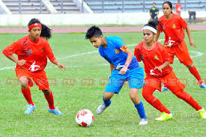
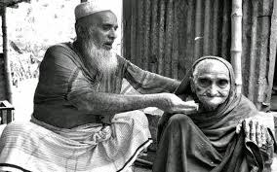
নিম্নের ছবি গুলোর প্রতি লক্ষ করো
খেলোয়ার বল খেলছে
বৃদ্ধাকে ভাত খাওয়াচ্ছে

Slide 5
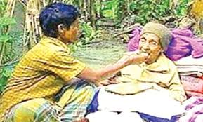
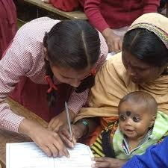
আজকের পাঠ
কারক

Slide 6
শিখনফল
এই পাঠ শেষে শিক্ষার্থীরা -------
১। কারক এর পরিচয় বলতে পারবে।
২। কারক এর সঙ্গা, প্রকারভেদ, প্রয়োগ ইত্যাদি সম্পর্কে ব্যাখ্যা করতে পারবে।

Slide 7
কারকঃ যা ক্রিয়া সম্পাদন করে তাকে কারক বলে । অর্থাৎ ক্রিয়া পদের সাথে সম্পর্ক যুক্ত পদকে কারক বলে ।
কারক ৬ প্রকার । যথা -

Slide 8
কারক
১
কর্তৃ কারক
২
কর্ম কারক
৪
সম্প্রদান কারক
৫
অপাদান কারক
৩
করণ
কারক
৬
অধিকরণ কারক

Slide 9
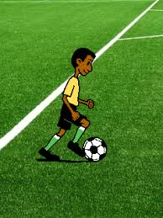
একক কাজ
প্রশ্নঃ কারক কত প্রকার ও কী কী?
উত্তরঃ কারক ৬ প্রকার –কর্তৃ, কর্ম, করণ, অপাদান, সম্প্রদান ও অধিকরণ।

Slide 10
কর্তৃকারকঃ
যিনি ক্রিয়া সম্পাদন করেন তাকেই কর্তৃকারক বলে। যেমনঃ মাসুদ পা দিয়ে মাঠে বল খেলে ।

Slide 11
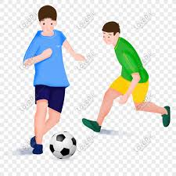
কর্মকারকঃ
যাকে উদ্যেশ্য করে ক্রিয়া সম্পাদিত হয় তাকে কর্মকারক বলে । এক কথায় ক্রিয়ার বিষয় হল কর্ম। যেমনঃ আরিফ পা দিয়ে মাঠে বল খেলে ।

Slide 12
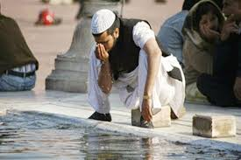
করণকারকঃ
কর্তা যা দিয়ে ক্রিয়া সম্পাদন করে তাকে করণকারক বলে । যেমনঃ ফাহিম পা্নি দিয়ে কুলি করে।

Slide 13
দ
দ
জোড়ায় কাজ
প্রশ্নঃ কর্ম কারক কাকে বলে। উদাহরণ সহ লিখ।
উত্তরঃ যাকে উদ্যেশ্য করে ক্রিয়া সম্পাদিত হয় তাকে কর্মকারক বলে । যেমনঃ আরিফ পা দিয়ে মাঠে বল খেলে ।

Slide 14
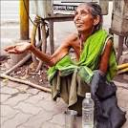
সম্প্রদান কারকঃ
নিঃশর্ত ভাবে দান করা বুঝালে সম্প্রদান কারক হয় । যেমনঃ ভিক্ষুককে ভিক্ষা দাও ।

Slide 15
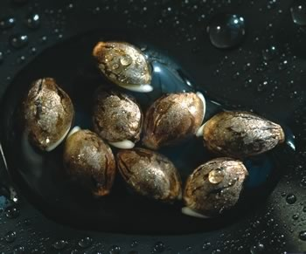
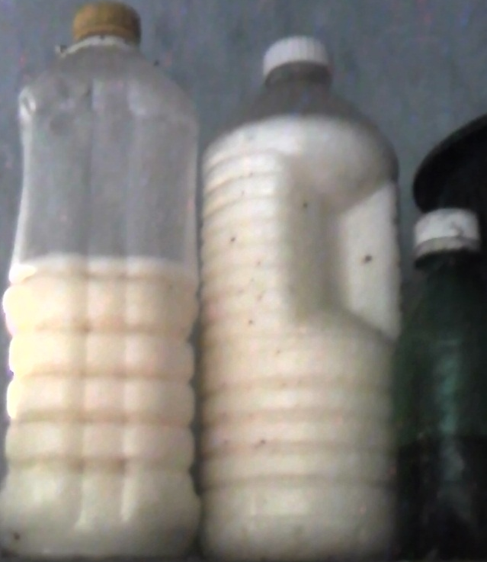
অপাদান কারকঃ
কোথা হতে, কি হতে, কিসের হতে অথবা ভয় ভিতি ইত্যাদি বুঝালে তাকে অপাদান কারক বলে । যেমনঃ তিলে তৈল হয়।

Slide 16
অধিকরণ কারকঃ
কখন, কোথায়, কিসে অথবা স্থান, কাল, পাত্র, বিষয় ইত্যাদি বুঝালে অধিকরণ কারক হয় । যেমনঃ হাড়িতে মাছ আছে ।

Slide 17
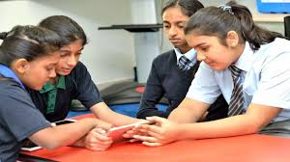
দলীয় কাজ
প্রশ্নঃ অধিকরণ কারক চেনার উপায় কী কী।
উত্তরঃ অধিকরণ কারক চেনার উপায় কখন, কোথায়, কিসে অথবা স্থান, কাল, পাত্র, বিষয় ইত্যাদি বুঝালে অধিকরণ কারক হয় । যেমনঃ হাড়িতে মাছ আছে ।

Slide 18
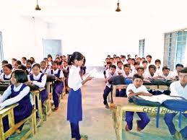
মূল্যায়ণ
১। মাসুদ পা দিয়ে মাঠে বল খেলে। কোন কারক।
ক) করণ
খ) অপাদান
গ) কর্ম
ঘ)কর্তৃ
২। তিলে তৈল হয়। কোন কারক?
ক) কর্ম
খ) করণ
গ) অপাদান
ঘ) সম্প্রদান

Slide 19
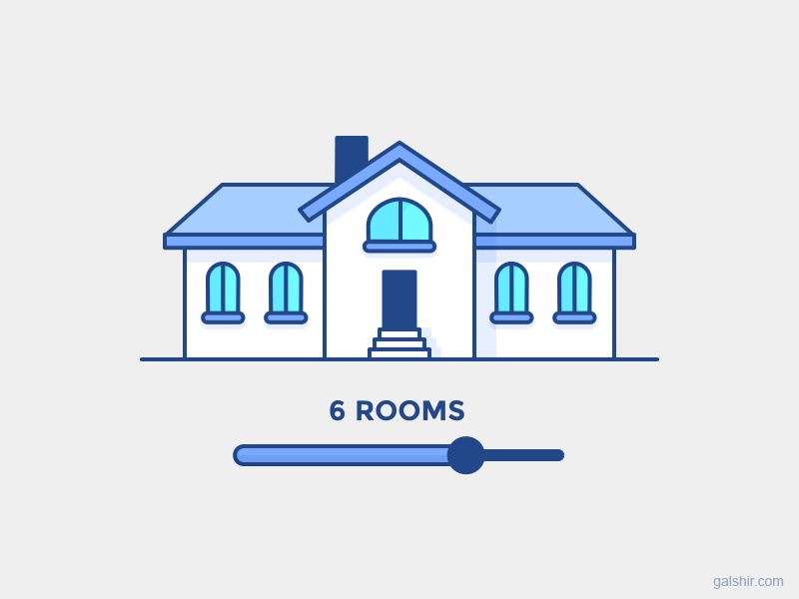
বাড়ীর কাজ
সকল কারকের শুন্য বিবক্তি লিখ।

Slide 20
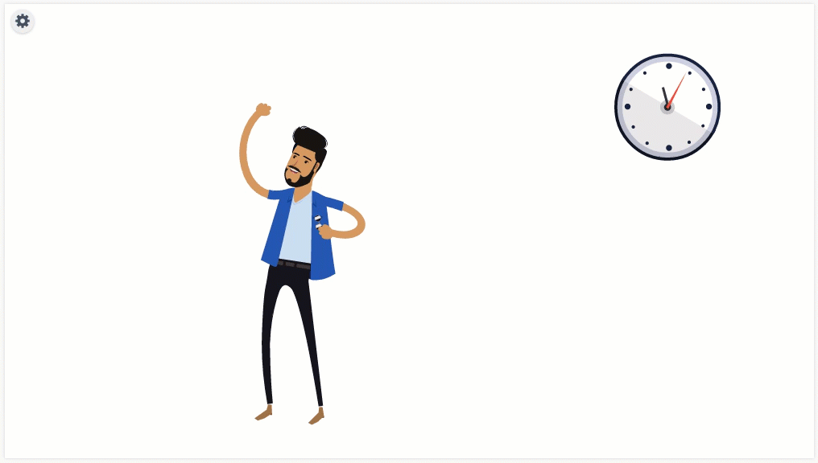
ধন্যবাদ

